Slide 1

視窗程式設計Demo
TimeTree
第29組 組員: 陳致希 李熙恩 李咨蓉

Slide 2

01
02
製作動機
工作分配
TABLE OF CONTENTS
03
04
功能規劃
操作影片

Slide 3
01
製作動機

Slide 4

選擇行事曆為主題的原因？🤔
在我們的日常生活中，行事曆扮演著不可或缺的角色，成為我們規劃工作和課業行程的得力助手。
考慮到這種重要性，我們決定在期末專案中選擇使用WindowsForm 來打造一個行事曆應用程式。
透過這個專案，我們希望提供一個簡潔但實用的工具，讓使用者能夠更有效地管理自己的日常安排，提高生活品質。

Slide 5
02
工作分配

Slide 6
陳致希
李熙恩
李咨蓉
主介面呈現、月份切換按鈕
搜尋功能
最新動態
中英切換
檢視方式 - 月份
側欄菜單 (向下捲動、向右捲動)
點擊日期方格修改、刪除行程
WinForm美化
CheckPoint簡報製作
新增/修改/刪除備忘錄
新增行程
點擊日期方格修改、刪除行程
資料庫建立、編輯
主介面呈現、月份切換按鈕
檢視方式 - 月份、星期
側欄菜單 (向下捲動、向右捲動)
WinForm美化
新增行程通知
Demo簡報製作

Slide 7
03
功能規劃

Slide 8
備忘錄
行程
檢視方式
新增備忘錄
修改備忘錄
刪除備忘錄
新增行程
修改行程
刪除行程
搜尋行程
新增行程顯示最新動態
月份
星期
中英文切換
日期方格按下可編輯當日行程
資料庫
UI
儲存行程及備忘錄
下一次開啟程式時資料不會遺失
自訂Form窗體
菜單側欄動畫
菜單功能：備忘錄、新增行程、搜尋行程、中英切換、檢視方式

Slide 9
04
操作影片

Slide 10
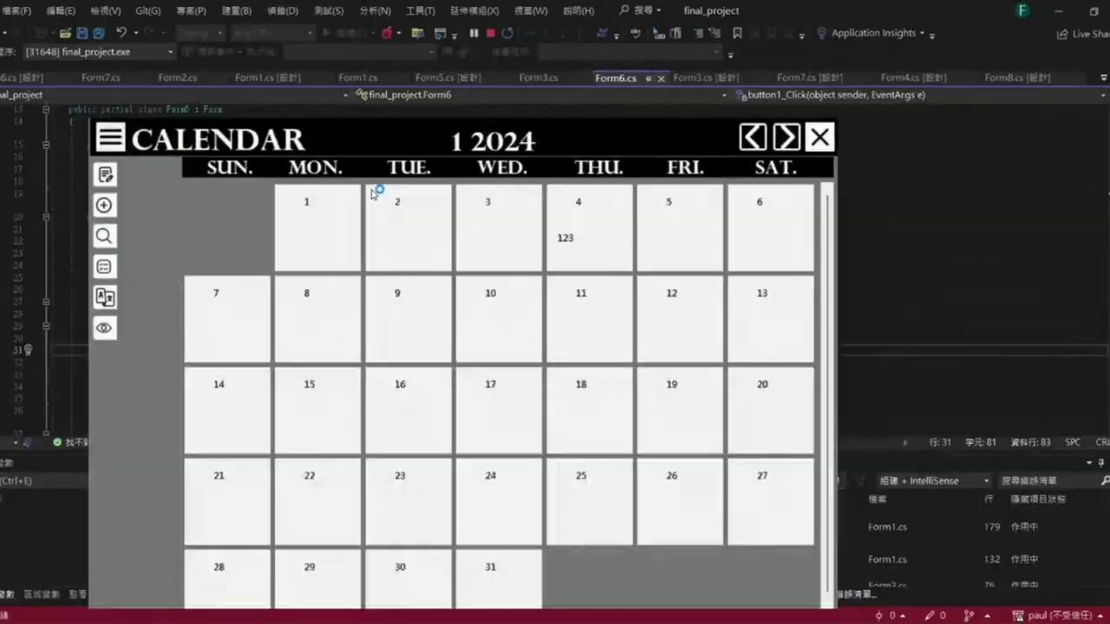
備忘錄

Slide 11
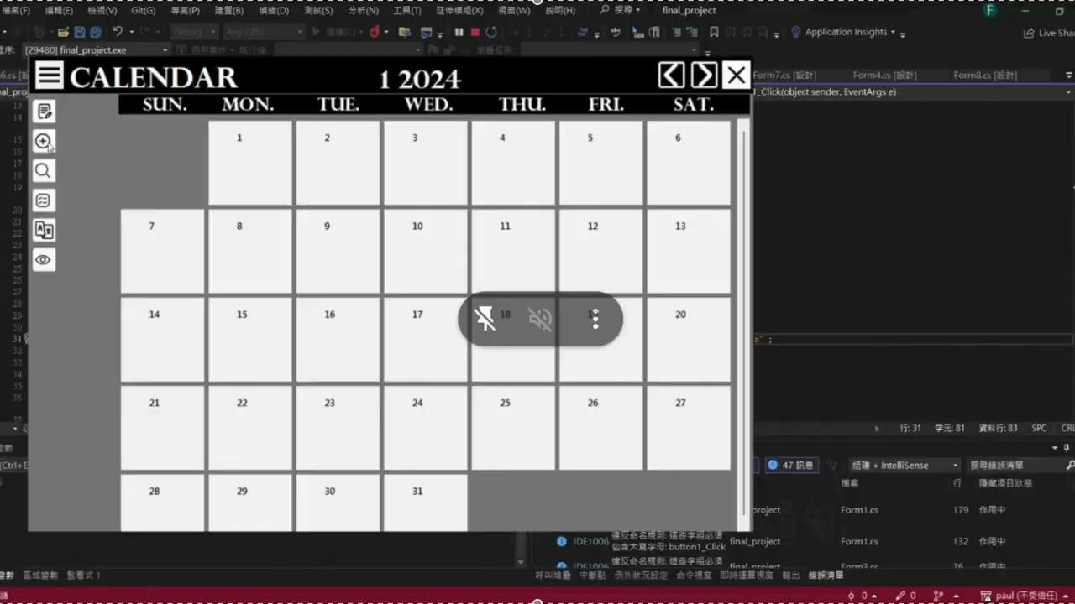
行程

Slide 12
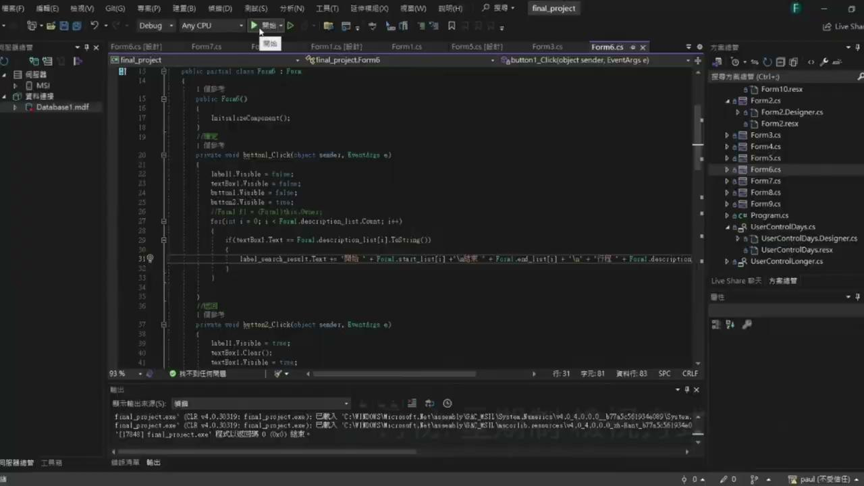
檢視方式

Slide 13
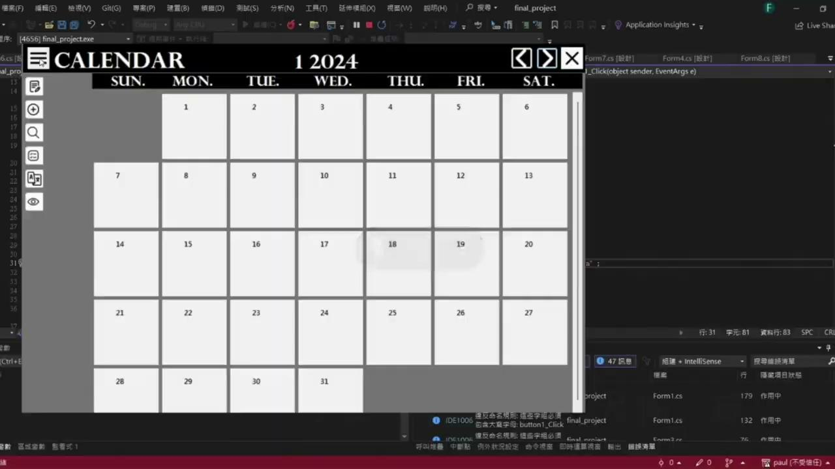
資料庫

Slide 14
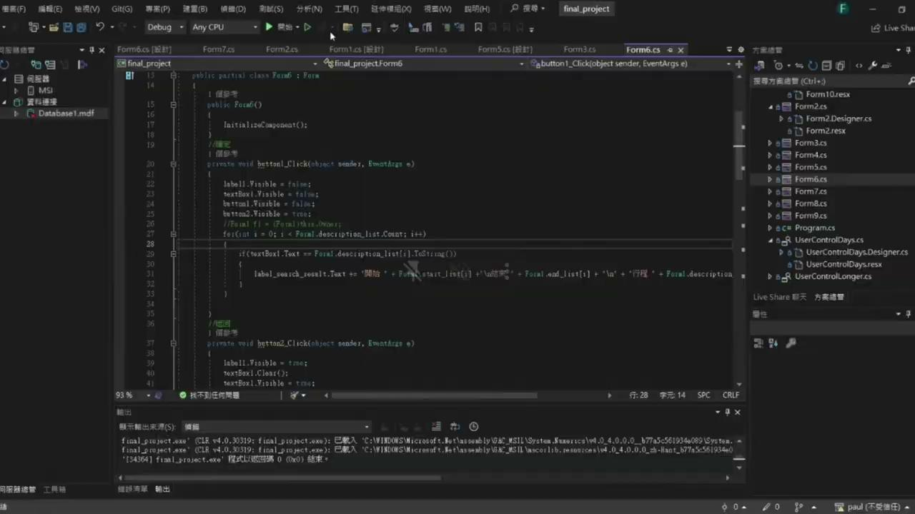
UI

Slide 15
THANKS
Please keep this slide for attribution

